Slide 1
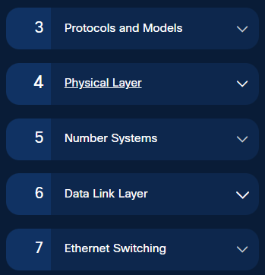
OSI model & TCP/IP model
Netacademy
OSI model
TCP/IP model
Layer 1
Layer 2
Ethernet
MAC address
ARP

Slide 2
OSI referentni model
OSI referentni model pruža opsežan popis funkcija i usluga koje se mogu pojaviti na svakom sloju. Ova vrsta modela osigurava dosljednost unutar svih vrsta mrežnih protokola i usluga opisujući što se mora učiniti na određenom sloju, ali ne propisujući kako bi se to trebalo postići.
Također opisuje interakciju svakog sloja sa slojevima neposredno iznad i ispod.
TCP/IP protokoli o kojima govorimo strukturirani su oko OSI i TCP/IP modela.

Slide 3
Razvoj različitih protokola kroz vrijeme-danas je TCP/IP u primjeni
OSI Model | Opis
7 – Aplikacijski sloj | Aplikacijski sloj sadrži protokole koji se koriste za komunikaciju između procesa.
6 – Prezentacijski sloj | Prezentacijski sloj osigurava zajednički prikaz podataka koji se prenose između usluga aplikacijskog sloja.
5 – Sjednički sloj | Sloj sesije pruža usluge prezentacijskom sloju za organiziranje njegovog dijaloga i upravljanje razmjenom podataka.
4 – Transportni sloj | Transportni sloj definira usluge za segmentiranje, prijenos i ponovno sastavljanje podataka za pojedinačne komunikacije između krajnjih uređaja.
3 – Mrežni sloj | Mrežni sloj pruža usluge za razmjenu pojedinačnih dijelova podataka preko mreže između krajnjih uređaja.
2 – Sloj podatkovne veze | Protokoli sloja podatkovne veze opisuju metode za razmjenu podatkovnih okvira između uređaja preko zajedničkog medija
1 – Fizički sloj | Protokoli fizičkog sloja opisuju mehanička, električna, funkcionalna i procedure za aktiviranje, održavanje i deaktiviranje fizičkih veza za prijenos bitova do i od mrežnog uređaja.

Slide 4
TCP/IP model
Model TCP/IP protokola za mrežnu komunikaciju stvoren je ranih 1970-ih i ponekad se naziva internetskim modelom. Ova vrsta modela blisko odgovara strukturi određenog paketa protokola.
TCP/IP model je model protokola jer opisuje funkcije koje se pojavljuju na svakom sloju protokola unutar TCP/IP paketa.
TCP/IP se također koristi kao referentni model. Tablica prikazuje detalje o svakom sloju TCP/IP modela.
TCP/IP Model | Opis
4 – Aplikacijski sloj | Predstavlja podatke korisniku, plus kontrolu kodiranja i dijaloga.
3 – Transportni sloj | Podržava komunikaciju između različitih uređaja preko različitih mreža.
2 – Internet sloj | Određuje najbolji put kroz mrežu.
1 – Sloj mrežnog pristupa | Kontrolira hardverske uređaje i medije koji čine mrežu.

Slide 5
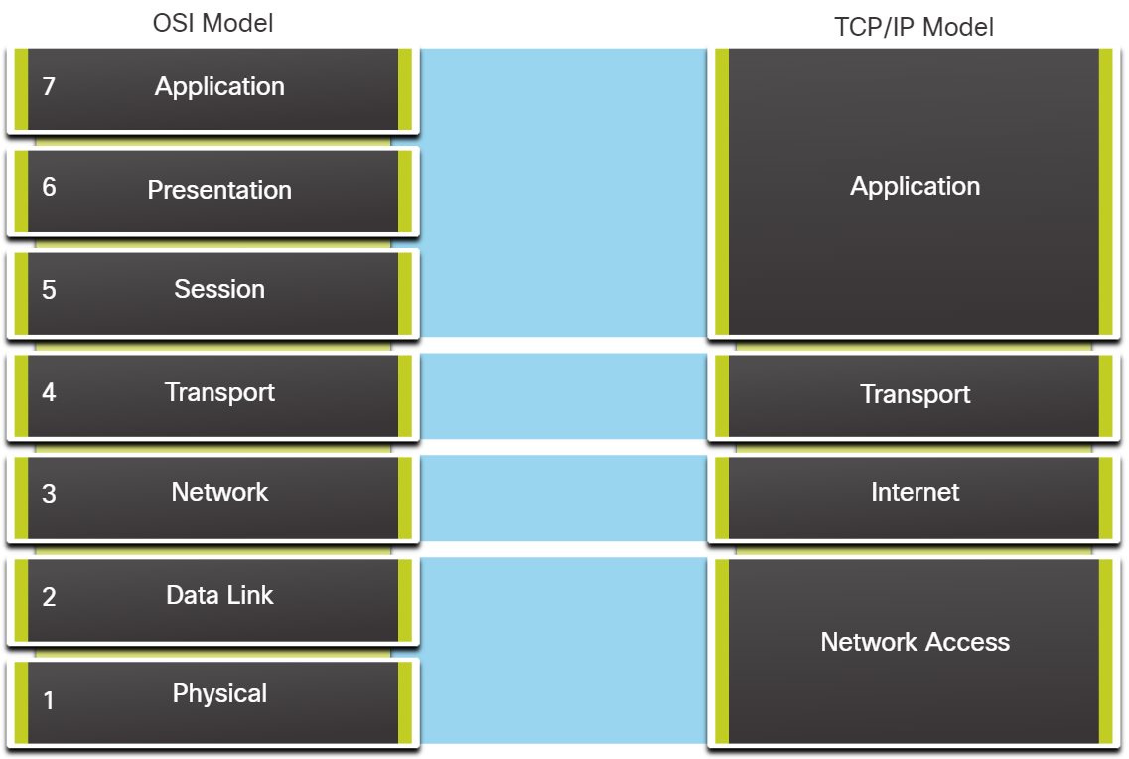
Usporedba OSI modela s TCP/IP modelom

Slide 6
Razvoj različitih protokola kroz vrijeme-danas je TCP/IP u primjeni
Grupa protokola (eng. Protocol suite) je skup protokola koji rade zajedno kako bi pružili sveobuhvatne mrežne komunikacijske usluge. Od 1970-ih postojalo je nekoliko različitih grupa protokola, neke su razvile organizacije za normizaciju/standardizaciju, a druge razni proizvođači IT opreme.
Internet Protoco Suite or TCP/IP - ovo je najzastupljenij i najvažnija grupa protokola danas.
Open Systems Interconnection (OSI) protocols - Ovo je skupina protokola razvijena od strane međunarodne organizacije za standardizaciju i međunarodne telekomunikacijske unije. OSI model se koristi kao referentni model koji se koristi za objašnjavanje principa u komunikaciji.
AppleTalk - Grupa protokola koju je razvio Apple 1985 za vlastite uređaje, ali je i Apple prihvatio TCP/IP kako bi bio kompatibilan sa svim ostalim proizvođačima
Novell Netware - Grup aprotokola koju je razvila tvrtka Novell 1983, ali je i Novell također prešao na TCP/IP kako bi bili kompatibilni s ostatkom svijeta.

Slide 7
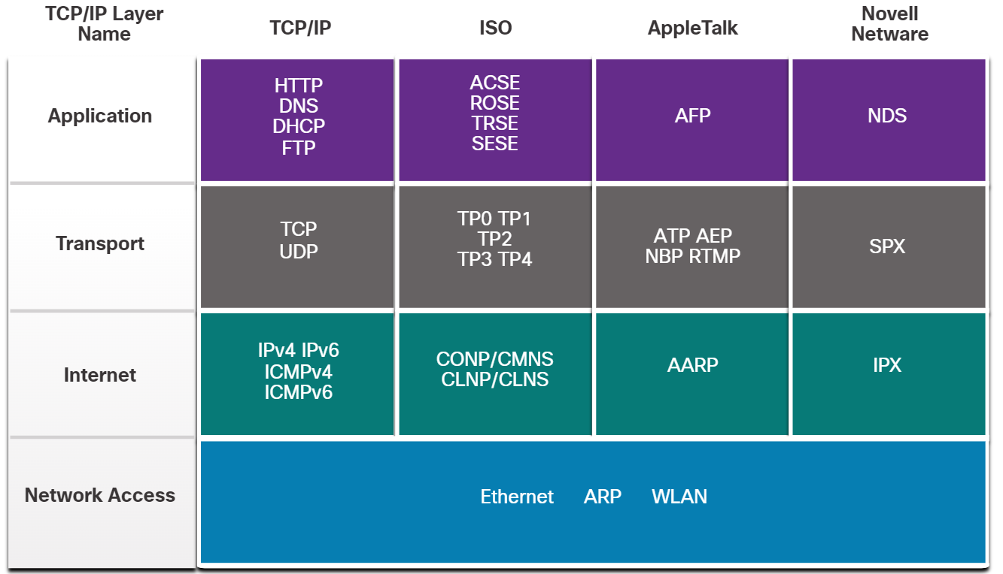
Različiti protokoli kroz vrijeme-danas je TCP/IP u primjeni

Slide 8
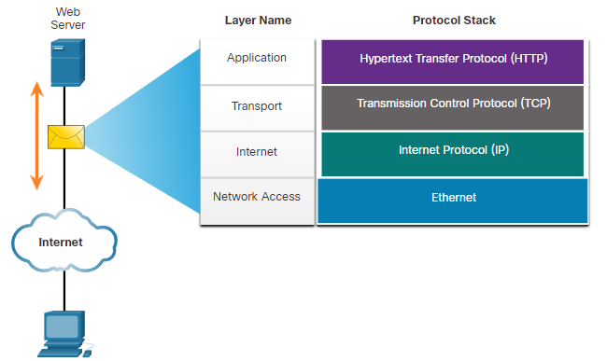
TCP/IP
TCP/IP protokoli dostupni su za aplikacijski, transportni i internetski sloj. U sloju mrežnog pristupa nema TCP/IP protokola. Najčešći LAN protokoli sloja mrežnog pristupa su Ethernet i WLAN (bežični LAN) protokoli. Protokoli sloja mrežnog pristupa odgovorni su za isporuku IP paketa preko fizičkog medija.
Slika prikazuje primjer tri TCP/IP protokola koji se koriste za slanje paketa između web preglednika glavnog računala i web poslužitelja. HTTP, TCP i IP su TCP/IP protokoli koji se koriste. Na sloju pristupa mreži, u primjeru se koristi Ethernet. Međutim, to također može biti bežični standard kao što je WLAN ili mobilna usluga.

Slide 9
TCP/IP
Danas paket TCP/IP protokola uključuje mnoge protokole i nastavlja se razvijati kako bi podržao nove usluge. Neki od popularnijih prikazani su na slici.
TCP/IP grupa protokola danas se koristi u mrežama kao De facto standard. TCP/IP ima dva važna aspekta za proizvođače opreme i tehnologije.
Otvoreni standardni paket protokola - To znači da je besplatno dostupan javnosti i može ga koristiti bilo koji dobavljač na svom hardveru ili u svom softveru
Paket protokola temeljen na standardima - To znači da ga je odobrila mrežna industrija i odobrila organizacija za standarde. To osigurava da proizvodi različitih proizvođača mogu uspješno međudjelovati.

Slide 10
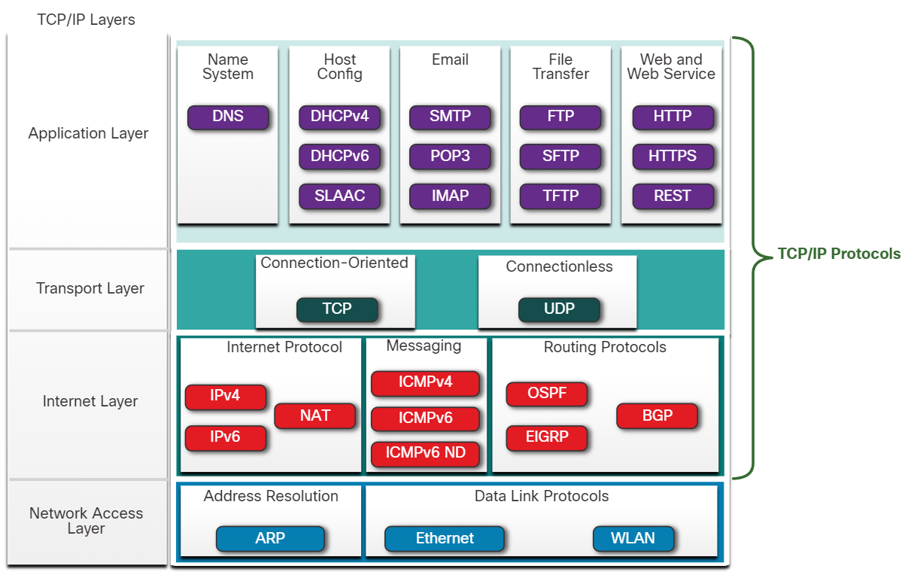
Protokoli TCP/IP grupe

Slide 11
?

Slide 12
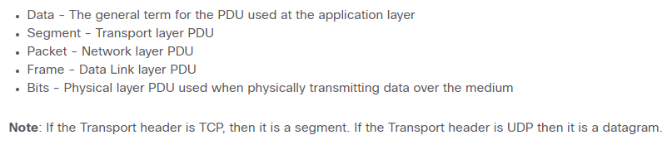
Podatkovna jedinica protokola - Protocol data units - PDU
Kako se podaci aplikacije prosljeđuju niz protokolni stog (Protocol stack) na putu za prijenos kroz mrežni medij, različiti opisni podatci dodaju se na svakom sloju. Ovo je poznato kao proces enkapsulacije.
Napomena: Iako se UDP (UDP= User Datagram Protocol) PDU naziva datagramom, IP paketi se ponekad nazivaju i IP datagramima.
Oblik koji dio podataka poprima na bilo kojem sloju naziva se podatkovna jedinica protokola (PDU). Tijekom enkapsulacije, svaki sljedeći sloj enkapsulira PDU koji prima od gornjeg sloja u skladu s protokolom koji se koristi. U svakoj fazi procesa, PDU ima drugačiji naziv koji odražava njegove nove funkcije. Iako ne postoji univerzalna konvencija imenovanja za PDU-ove, u ovom tečaju PDU-ovi se imenuju prema protokolima TCP/IP paketa. PDU-ovi za svaki oblik podataka prikazani su na slici.

Slide 13
Proces komunikacije između računala (enkapsulacija/De enkapsulacija podataka)-TCP/IP
Aplikacijski sloj
Aplikacijski sloj
Transportni sloj
Transportni sloj
/DATAGRAM
/DATAGRAM
Internet sloj
Internet sloj
Sloj pristupa mreži
Sloj pristupa mreži

Slide 14
Fizički sloj-prema OSI modelu
OSI fizički sloj osigurava mehanizme za prijenos bitova koji čine okvir sloja podatkovne veze preko mrežnog medija. Ovaj sloj prihvaća cijeli okvir iz sloja podatkovne veze i kodira ga kao niz signala koji se prenose lokalnim medijima (optika, bakar, WiFi). Kodirane bitove koji sačinjavaju okvir prima ili krajnji uređaj ili posrednički uređaj.
Fizički sloj kodira okvire i stvara električne, optičke ili radiovalne signale koji predstavljaju bitove u svakom okviru. Ti se signali zatim šalju preko medija, jedan po jedan.
Fizički sloj odredišnog uređaja dohvaća ove pojedinačne signale iz medija, pretvara ih u njihov logički oblik („fizički” bitovi postaju logički bitovi) i prosljeđuje bitove do sloja podatkovne veze kao potpuni okvir.
Standardi fizičkog sloja odnose se na tri funkcionalna područja:
  Fizičke komponente (kabeli, konektori, razne fizičke komponente i elektronika, kabeli, NIC itd.)
  Kodiranje
  Signaliziranje

Slide 15
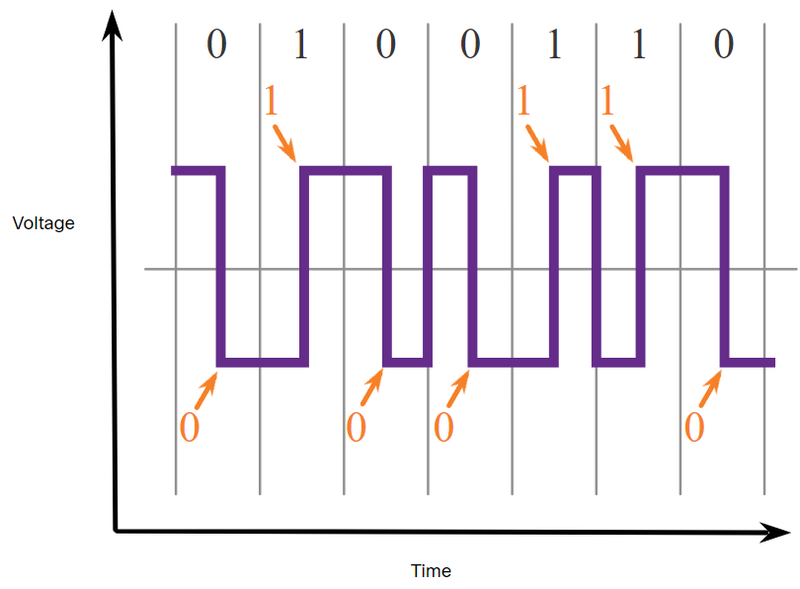
Fizički sloj - kodiranje
Kodiranje
Kodiranje je metoda pretvaranja toka podatkovnih bitova u unaprijed definirani "kod". Kodovi su skupine bitova koje se koriste za pružanje predvidljivog uzorka koji mogu prepoznati i pošiljatelj i primatelj na mreži. Drugim riječima, kodiranje je metoda ili uzorak koji se koristi za predstavljanje digitalnih informacija. Ovo je slično načinu na koji Morseova abeceda kodira poruku pomoću niza točaka i crtica.
Na primjer, Manchester kodiranje predstavlja bit 0 prijelazom visokog u niski napon, a bit 1 predstavljen je kao prijelaz s niskog na visoki napon. Ova vrsta kodiranja koristi se u 10 Mbps Ethernetu. Brže brzine prijenosa podataka zahtijevaju složenije kodiranje.

Slide 16
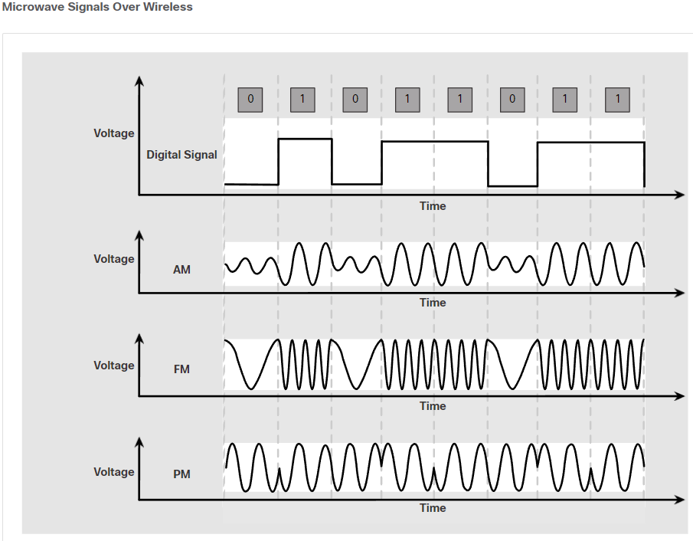
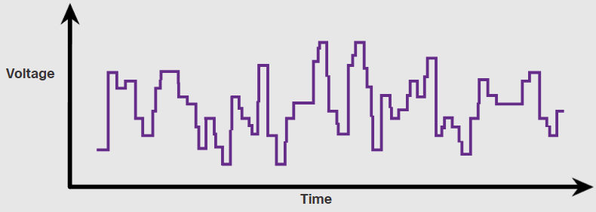
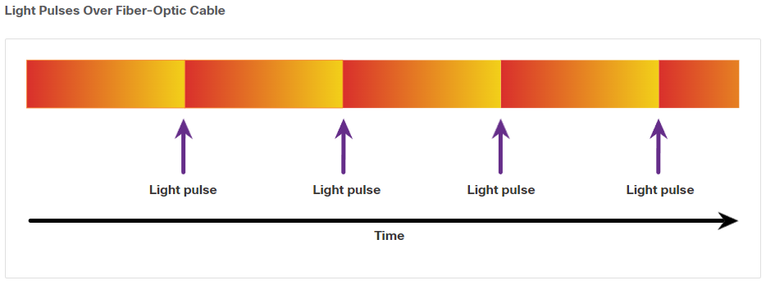
Fizički sloj - signaliziranje
Fizički sloj mora generirati električne, optičke ili bežične signale koji predstavljaju "1" i "0" na mediju. Način na koji su bitovi predstavljeni naziva se metoda signalizacije. Standardi fizičkog sloja moraju definirati koja vrsta signala predstavlja "1", a koja vrsta signala predstavlja "0". To može biti jednostavno poput promjene razine električnog signala ili optičkog pulsa. Na primjer, dugi puls može predstavljati 1, dok kratki puls može predstavljati 0. (Ovo je slično metodi signaliziranja koja se koristi u Morseovoj abecedi, koja može koristiti niz tonova za uključivanje/isključivanje, svjetla ili klikova za slanje teksta preko telefonskih žica ili između brodova na moru.)

Slide 17
Fizički sloj – Širina pojasa (Bandwidth)
Različiti fizički mediji podržavaju prijenos bitova različitim brzinama. Prijenos podataka obično se razmatra u smislu širine pojasa (kapacitet kojim medij može prenositi podatke).
Digitalna širina pojasa mjeri količinu podataka koja može teći s jednog mjesta na drugo u određenom vremenu. Širina pojasa se obično mjeri u kilobitima po sekundi (kbps), megabitima po sekundi (Mbps) ili gigabitima po sekundi (Gbps).
Širina pojasa (bandwidth) nije isto što i „brzina signala na žici” jer je to isto i za 10 i za 100 Mbps („brzina električne energije”)
Kombinacija čimbenika određuje praktičnu propusnost mreže:
  Svojstva fizičkih medija
  Odabrane tehnologije za signalizaciju i detekciju mrežnih signala
  Fizička svojstva medija, trenutne tehnologije i zakoni fizike igraju ulogu u određivanju dostupne širine pojasa.

Slide 18
Fizički sloj – Širina pojasa (Bandwidth)-terminologija
Izrazi koji se koriste za mjerenje kvalitete širine pojasa (iskoristivosti) uključuju:
  Latencija (eng. Latency) – količina vremena (uključujući i kašnjenja=delay) potrebna da podatci dođu od izvora do odredišta
  Propusnost (eng. Throughput) – količina prenesenih bitova po jedinici vremena. Propusnost ne može biti brža od najsporije veze na putu od izvora do odredišta. Čak i ako svi ili većina segmenata imaju visoku propusnost, bit će potreban samo jedan segment na putu s niskom propusnošću da bi se stvorilo usko grlo u propusnosti cijele mreže.
    Razni faktori utječu na propusnost npr. Količina podataka, vrsta prometa, latencija koju unosi svaki uređaj u mreži itd. Propusnost je obično manja od širine pojasa
  Količina korisnih podataka po jedinici vremena (eng. Goodput)- „Goodput” je propusnost minus sav dodatni „teret” na komunikaciju npr. uspostavljanje sesija, potvrde, enkapsulaciju i ponovno slanje bitova itd.
    „Goodput” je uvijek niži od propusnosti (Througput), koja je općenito niža od širine pojasa (Bandwidth).

Slide 19
?

Slide 20
Prijenosni mediji-bakar (bakreni kabeli)
Bakreni kabeli najčešći su tip kabela koji se danas koriste u računalnim mrežama. Zapravo, bakreni kabeli nisu samo jedna vrsta kabela.
Postoje tri glavne vrste bakrenih kabela od kojih se svaka koristi u određenim situacijama. (UTP, STP i Coaxial)
Mreže koriste bakrene kabele jer su jeftini, jednostavni za ugradnju i imaju malu električnu otpornost. Međutim, bakreni kabeli imaju ograničen doseg i podložni su smetnjama signala.
Podaci se prenose bakrenim kabelima kao električni impulsi. Detektor u mrežnom sučelju odredišnog uređaja mora primiti signal koji se može uspješno dekodirati kako bi odgovorio na poslani signal. Međutim, što je veća udaljenost slabljenje signala je sve veće, a samim time i primjena bakrenih kabela je ograničena upravo udaljenošću.

Slide 21
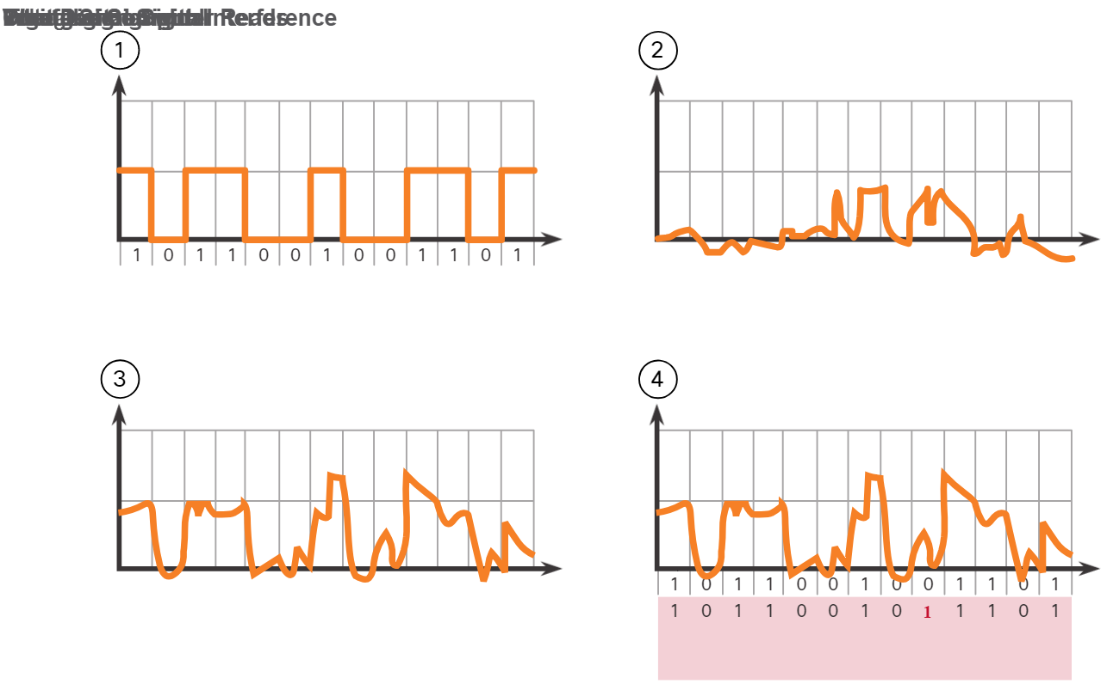

Prijenosni mediji-bakar (bakreni kabeli)
Signali u bakrenom kabelu su osjetljivi na smetnje iz dva izvora:
Elektromagnetske smetnje (EMI-Electromagnetic Interference) ili radiofrekvencijske smetnje (RFI-Radio Frequency interference) - EMI i RFI signali mogu iskriviti i pokvariti podatkovne signale koje prenose bakreni mediji. Potencijalni izvori EMI i RFI uključuju radiovalove i elektromagnetske uređaje, poput fluorescentnih svjetala ili električnih motora.
Preslušavanje (eng. crosstalk)- Preslušavanje je smetnja uzrokovana električnim ili magnetskim poljima signala na jednoj žici u odnosu na signal u susjednoj žici. U telefonskim krugovima, preslušavanje može dovesti do toga da se čuje dio drugog glasovnog razgovora iz susjednog kruga. Točnije, kada električna struja teče kroz žicu, stvara malo, kružno magnetsko polje oko žice, koje može pokupiti susjedna žica.

Slide 22
Prijenosni mediji-bakar (bakreni kabeli)
Kako bi odgovorili na negativne učinke EMI i RFI, neke vrste bakrenih kabela omotane su metalnim oklopom i zahtijevaju odgovarajuće uzemljenje.
Kako bi odgovorili na negativne učinke preslušavanja, neke vrste bakrenih kabela imaju suprotne parove žica strujnog kruga upletene zajedno (twisted pair), što učinkovito poništava preslušavanje.
Osjetljivost bakrenih kabela na elektronički šum također se može ograničiti korištenjem ovih preporuka:
  Odabir vrste ili kategorije kabela koja najviše odgovara određenom mrežnom okruženju
  Projektiranje kabelske infrastrukture kako bi se izbjegli poznati i potencijalni izvori smetnji u strukturi zgrade
  Korištenje tehnika kabliranja koje uključuju pravilno rukovanje i završavanje kabela

Slide 23
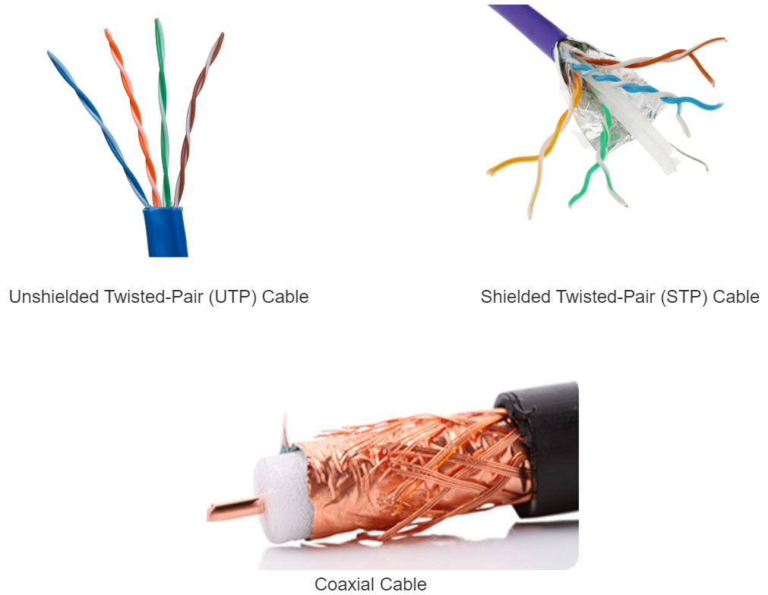
Prijenosni mediji-bakar (bakreni kabeli)
STP-Sastoji se od:
Vanjski omotač koji štiti bakrene žice u kabelu od mehaničkih oštećenja
Metalna mreža ili folija oko svih žica u kabelu
Zaštitna folija oko svakog para žica koje su usukane i imaju obojanu izolaciju.
UTP-Sastoji se od:
Vanjski omotač koji štiti bakrene žice u kabelu od mehaničkih oštećenja
Uparene i usukane žice s obojanom izolacijom.
Koaksijalni kabel-sastoji se od:
Vanjski omotač
Metalna mreža
Plastična izolacija
Bakreni vodić (jedna žica)

Slide 24
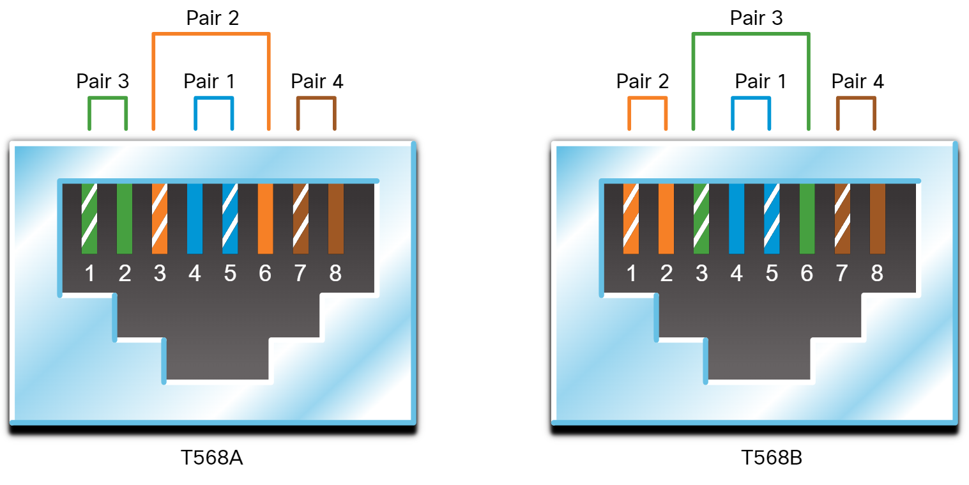
Bakreni kabeli – Straight-through vs Crossover
Ethernet Straight-through - najčešći tip mrežnog kabela. (auto-MDIX) za automatsko otkrivanje vrste kabela i uspostavljanje interne veze-podržava većina uređaja danas
Ethernet Crossover - kabel koji se koristi za međusobno povezivanje sličnih uređaja. Na primjer, za spajanje preklopnika na preklopnik ili usmjerivača na usmjerivač.
Na slici je prikazan crossover kabel, jer je jedan konektor izrađen po standardu T568A, a druga strana po standardu T568B

Slide 25
Prijenosni mediji-bakar UTP/STP
UTP/STP (neoklopljeni/oklopljeni) parični kabel dijelimo po ovim kategorijama:
  Cat1 (4kHz) -> telefonske parice (voice-grade)
  Cat3 (16MHz) -> 10BASE-T-nećemo koristiti
  Cat5 (100MHz) -> 100BASE-TX-nećemo koristiti
  Cat5e (100MHz) -> Popravljen Cat5 za 1000BASE-T-minimum koji koristimo
  Cat6 (250MHz) -> 1000BASE-T-danas najčešće korišten
  Cat6_{A} (500MHz) -> 10GBASE-T
  Cat7 (600MHz/1GHz) -> 10GBASE-T
  Danas najčešće Cat6, UTP u običnim LAN mrežama, STP ako se ide paralelno uz strujnu instalaciju i u posebnim slučajevima.

Slide 26
Prijenosni mediji- svjetlovodno vlakno
Stakleni svjetlovod (od Silicij-oksida) pruža vrlo malen „otpor” (gušenje) kretanju signala, razlikujemo dva tipa prema širini samog vlakna
  MMF – Multi-Mode Fiber - Višemodno vlakno prema ITU-T G.651 standardu (debljine jezgre 50μm-62.5μm/125μm)
  Kratke udaljenosti, tipično 300/500m, koristimo signal valne duljine oko 850nm
  SMF – Single-Mode Fiber - Jednomodno vlakno prema ITU-T G.652 standardu (debljine jezgre 9μm/125μm)
  Velike udaljenosti, mogući linkovi od 10km i više. koristimo signal valne duljine1200-1600nm
Primjena:
Mreže poduzeća - koriste se za aplikacije okosnice kabliranja i međusobno povezivanje infrastrukturnih uređaja
Fiber-to-the-Home (FTTH) - Koristi se za pružanje stalno uključenih širokopojasnih usluga za domove i mala poduzeća
Mreže velikih udaljenosti - koriste ih pružatelji usluga za povezivanje zemalja i gradova
Podmorske kabelske mreže - koriste se za pružanje pouzdanih rješenja velike brzine i velikog kapaciteta koja mogu preživjeti u surovim podmorskim uvjetima na prekooceanskim udaljenostima.

Slide 27
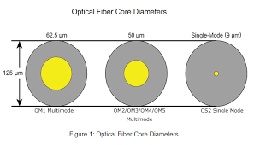
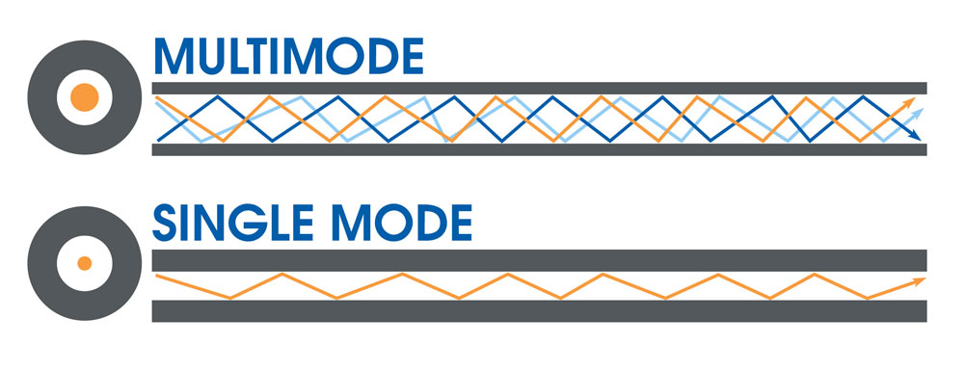
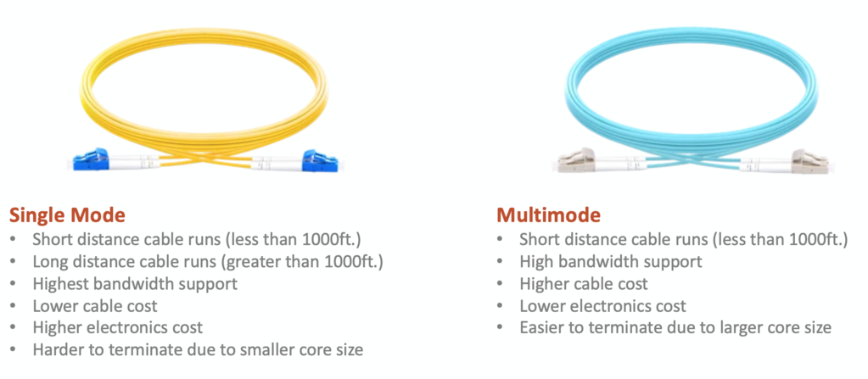
Prijenosni mediji- svjetlovodno vlakno
Optički Patch Cord

Slide 28
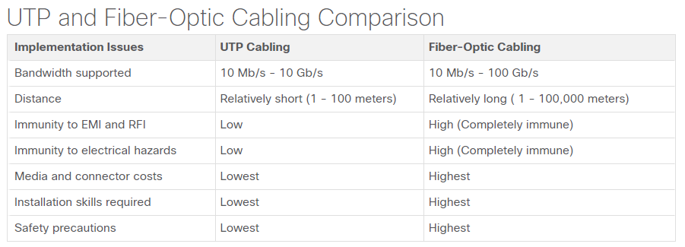
Prijenosni mediji- svjetlovodno vlakno

Slide 29
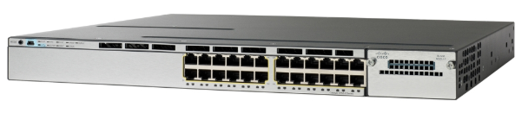
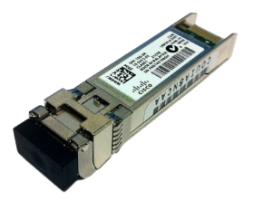
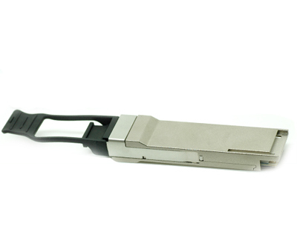
Prijenosni mediji- svjetlovodno vlakno
http://shop.fiber24.net/index.php/en
https://www.senetic.hr/product/WS-C3750X-24T-S
http://shop.fiber24.net/index.php/en/10-3Gbit-s-MM-850nm-SFP-Transceiver/c-SFPPLUS-MM/a-F24-CI-SFP-10G-SR
https://www.senetic.hr/product/SFP-10G-SR=
https://www.senetic.hr/product/QSFP-40G-ER4=

Slide 30
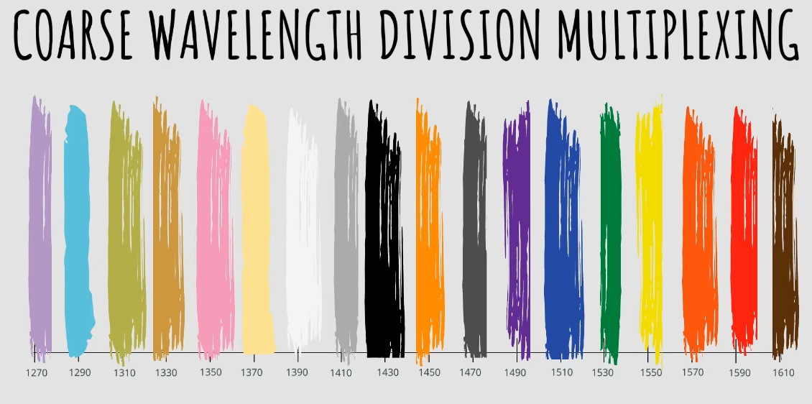
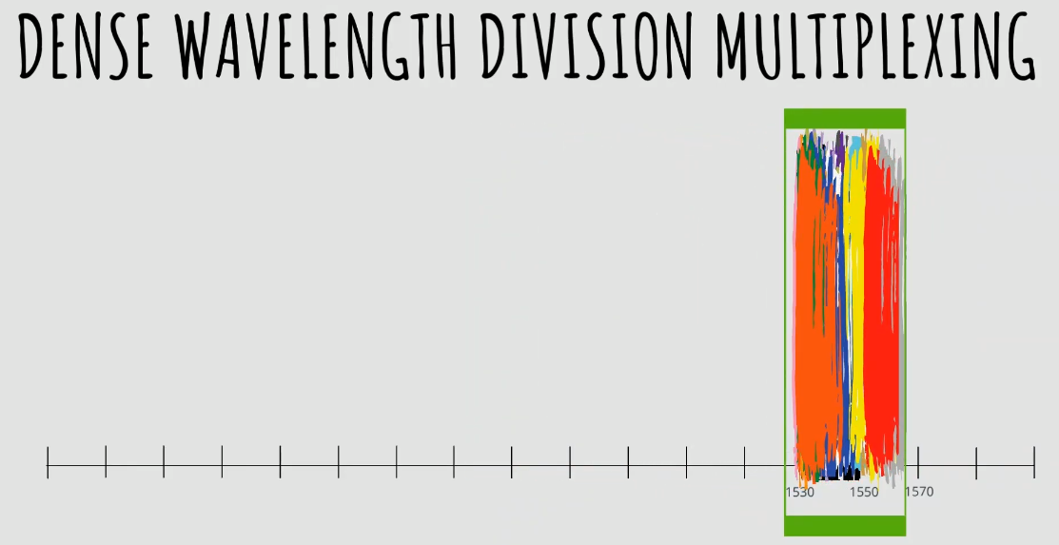
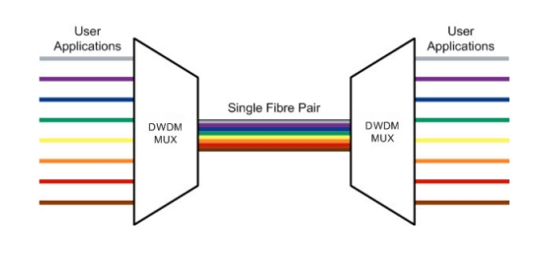
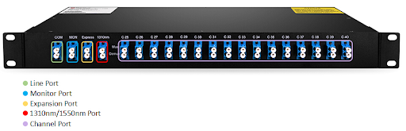
Prijenosni mediji- svjetlovodno vlakno

Slide 31
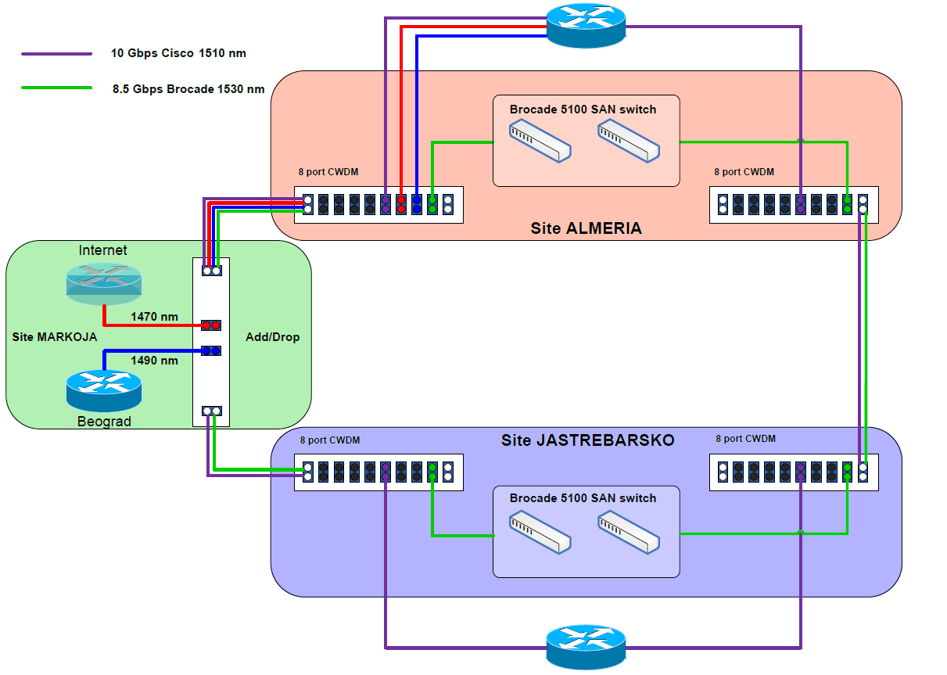
Prijenosni mediji- svjetlovodno vlakno-primjer

Slide 32
?

Slide 33
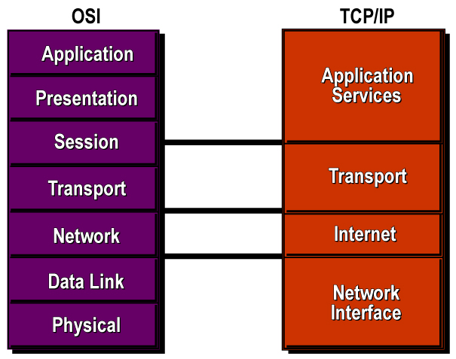
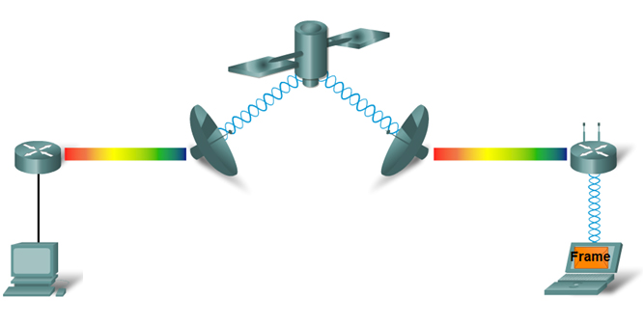
Sloj podatkovne veze-Data Link
Sloj VEZE (LINK) se u OSI i TCP/IP modelu dijele na sloj podatkovne veze (data-link) i fizički sloj (physical) no nama je to jedan sloj VEZE/LINK-a
IP paket (mrežni, odnosno Internet sloj) ima vidljivost s kraja na kraj, neovisno o prijenosnim tehnologijama koje se koriste između
Sloj veze (podatkovne veze) postoji između dva susjedna uređaja/tehologije na svakom pojedinom koraku (lokalan je u svojoj prirodi)

Slide 34
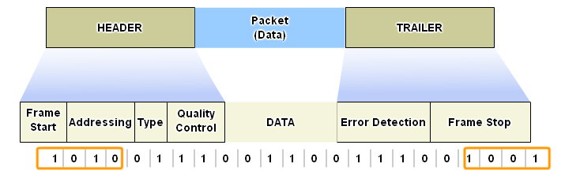
Osnove sloja veze (Okvir-Frame)
Podaci s mrežnog sloja se pakiraju u OKVIR (frame) u procesu enkapsulacije.
Uobičajno se okvir sastoji od:
  Headera – zaglavlja sa adresiranjem
  Podataka koje smo zaprimili s mrežnog/Internet sloja
  Trailera – završnog dijela
Takav se okvir kodira za prijenos na prijenosnom mediju (žici, zraku, optici, satelitskoj vezi)

Slide 35
Osnove sloja veze-Tehnologije
Ethernet u svim mogućim oblicima
  Od vrlo jednostavne tehnologije s CSMA/CD protokolom u kolizijskoj domeni danas do dominantne tehnologije i u LAN ali i u MAN/WAN mrežama (bez kolizija) te u Wireless LAN mrežama (CSMA/CA)
ATM – Asynchronous Transfer Mode
  Danas prisutan u DSL-u (na vezi modem – DSLAM) te (sve manje) u mobilnoj XG telefoniji u vezi od bazne stanice (BS) do kontrolera.
PPP – Point to Point Protocol
  Vrlo jednostavan, koristio se na modemskim vezama ali danas najčešći u DSL-u gdje se koristi PPP over Ethernet
Povijesno: TokenRing, SLIP, CDDI/FDDI, FrameRelay, HDLC, EtherTalk LAP

Slide 36
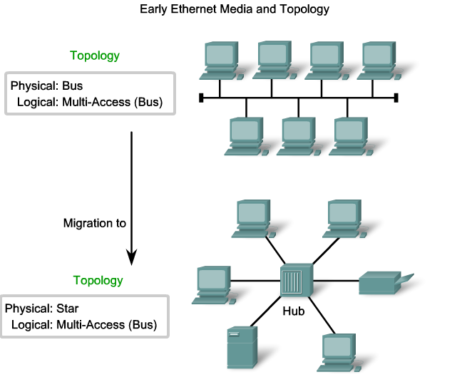
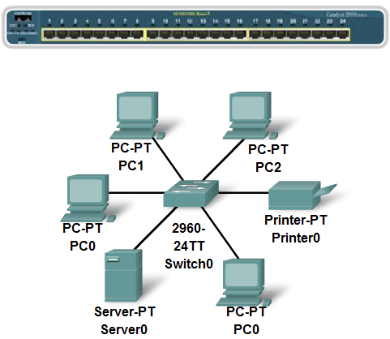
Ethernet

Slide 37
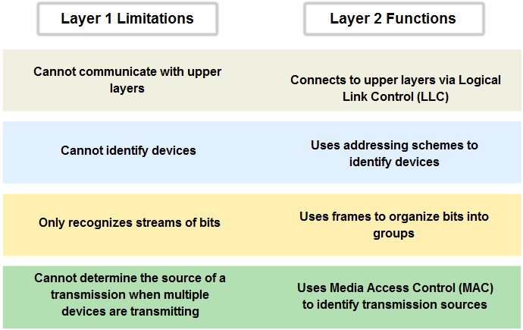
Ethernet

Slide 38
Ethernet
802.2 standard definira LLC sublayer i njegovu ulogu
LLC (Logical Link Control) sublayer na podatke s network sloja (IP paket) dodaje kontrolne podatke za slanje na odredišno računalo. Layer 2 komunicira s gornjim slojevima putem LLC-a
LLC je software (npr. driveri za mrežnu karticu) i neovisan je o hardwareu koji se koristi.
Omogućava da više mrežnih protokola neovisno komuniciraju preko mreže
802.3 standard definira MAC sublayer i ulogu fizičkog sloja
MAC (Media Access Control) sublayer je hardware mrežne kartice (Network Interface Card-NIC)
Dvije glavne stvari koje radi MAC su:
Data Encapsulation (Frame Delimiting, Addressing, Error Detection,access control)
Media Access Control- na podatke s network sloja (IP paket) dodaje kontrolne podatke (pretvara ih u FRAME) za slanje na odredišno računalo.

Slide 39
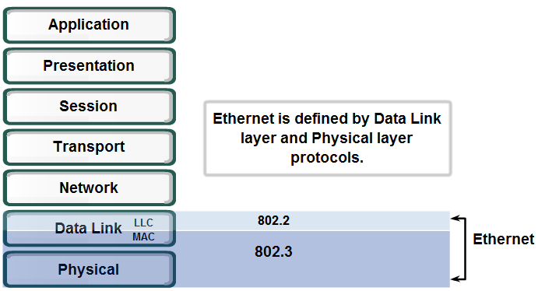
Ethernet
Podsloj IEEE 802.2 komunicira između mrežnog softvera na višim slojevima i hardvera uređaja na nižim slojevima. U okvir postavlja informacije koje identificiraju koji se protokol mrežnog sloja koristi za okvir. Ove informacije omogućuju višestrukim protokolima sloja 3, kao što su IPv4 i IPv6, korištenje istog mrežnog sučelja i medija.
Kontrola pristupa medijima (MAC) – Ovaj podsloj je implementiran u hardveru (IEEE 802.3, 802.11 ili 802.15). Odgovoran je za enkapsulaciju podataka i kontrolu pristupa medijima. Omogućuje adresiranje sloja podatkovne veze i integriran je s različitim tehnologijama fizičkog sloja.
Radi Frame delimiting (sinkronizacija), Adresiranje (MAC adrese) i kontrola grešaka

Slide 40
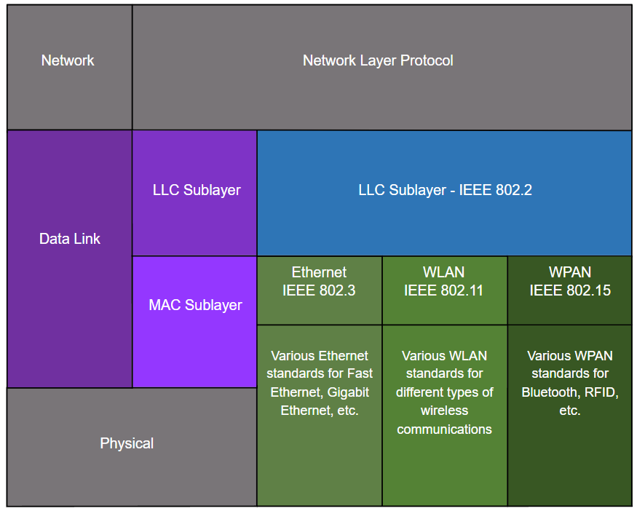
Ethernet

Slide 41
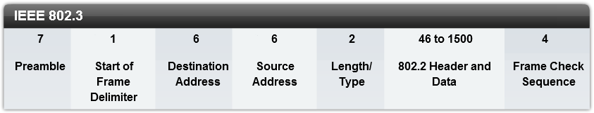
Ethernet-FRAME
Preambula i SFD (Start of frame delimiter) se koriste za sinkronizaciju komunikacije...za pripremu uređaja koji prima podatke
Destination i Source Address (MAC adrese)
Length/Type definira veličinu podatkovnog polja koje se prenosi u okviru (FRAME) koristi se zajedno s FCS poljem za provjeru ispravnosti primljenog okvira...ili definira L3 protokola koji se nosi..koristi se ili jedno ili drugo (ovisno o standardu)
Data (i 802.2 header ako se koristi)-podaci..svi okviri moraju biti min. 64 byta veliki inače se dodaju nule u polje podataka
FCS polje se koristi za provjeru ispravnosti primljenog okvira

Slide 42
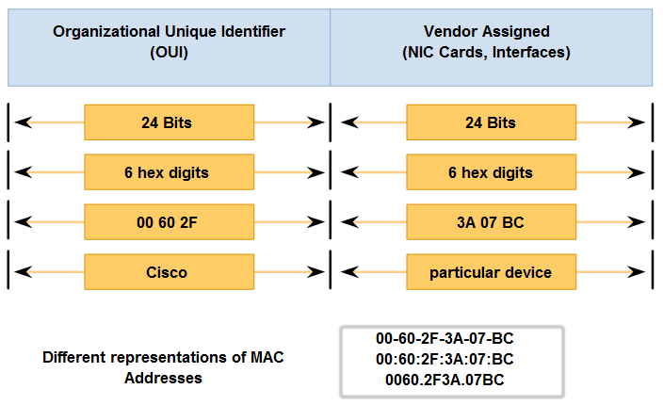
MAC adresa
MAC adrese su više-manje slučajno odabrane, nema hijerahije adresiranja kao u IP adresiranju
Svaka mrežna kartica (interface/sučelje) ima MAC adresu (dakle računalo može imati više MAC adresa)
Prvih 24 bita označava OUI – identifikator proizvođača mrežnog adaptera (Organizational Unique Identifier), dok je drugih 24 bita tvornički upisano kao identifikator same kartice:
  00:16:CB:AD:76:A2 (najčešći način pisanja)
  00-16-CB-AD-76-A2 (Windows ipconfig /all)
  Ovdje je 00:16:CB OUI (Apple) a AD:76.A2 je adresa samog mrežnog adaptera.

Slide 43
MAC adresa
MAC adrese su lokalnog karaktera – IP paket koji putuje preko nekoliko mreža zadržava IP source/destination, no MAC adrese se mjenjaju
Uređaji na drugom sloju (preklopnici/switchevi) samo pamte na koje sučelje treba poslati okvir prema njegovoj MAC adresi
  Spomenuta tablica se zove MAC Forwarding Table i povezuje MAC adresu odredišta sa portom na kojem se on nalazi, odnosno s kojeg je MAC adresa naučena.
Pomoću ARP (Address Resolution Protocol) mehanizma se otkriva koja MAC adresa odgovara kojoj IP adresi u lokalnoj mreži
MAC adrese mogu biti:
  Unicast -> svaki mrežni adapter (mrežna kartica, interface) ima svoju jedinstvenu (tvornički zaprženu) adresu.
  Multicast -> prepoznajemo ih po početnom dijelu, ostatak adrese jest dio multicast IP adrese, služe za slanje podataka na VIŠE određenih destinacija
    01:00:5E:xx:xx:xx za IPv4
    33:33:yy:yy:yy:yy za IPv6
  Broadcast -> šaljemo svima na Ethernet segmentu
  FF:FF:FF:FF:FF:FF, ovime se otkrivaju računala na mreži i otkrivaju informacije jedni o drugima

Slide 44
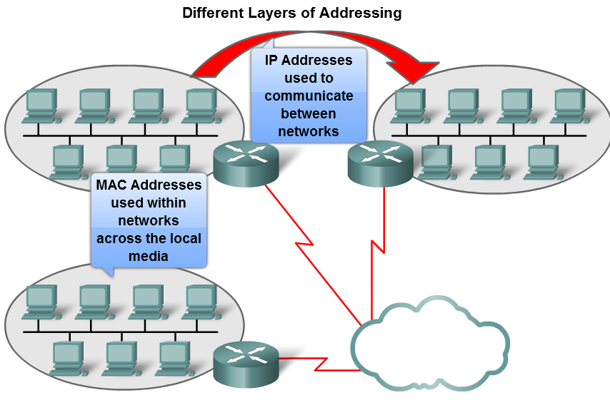
MAC adresa

Slide 45
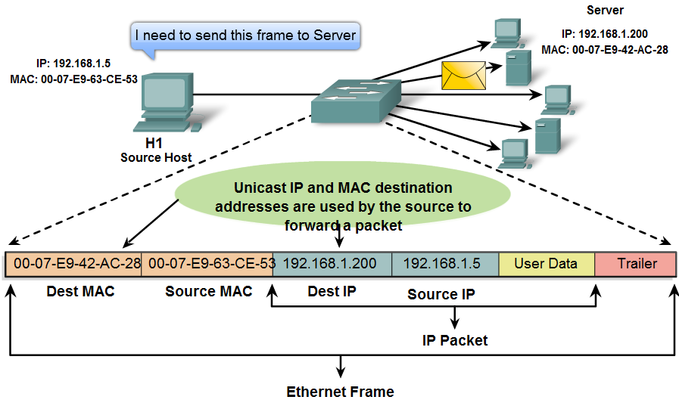
MAC adresa-unicast

Slide 46
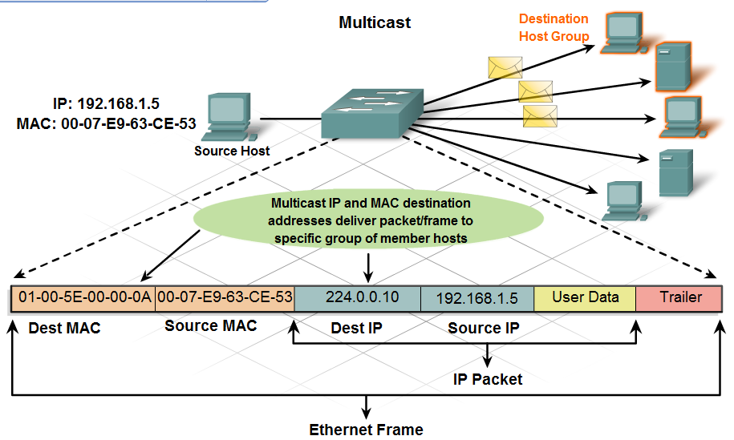
MAC adresa- multicast

Slide 47
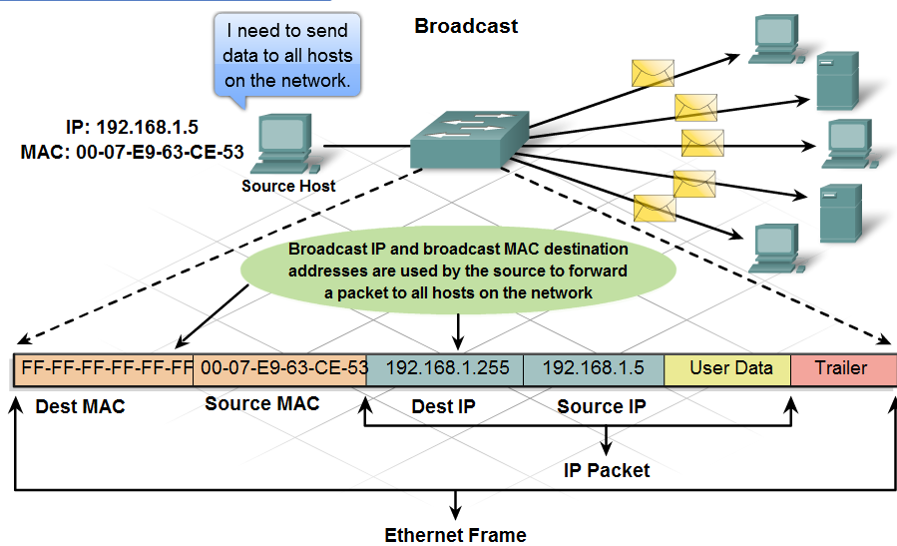
MAC adresa- broadcast

Slide 48
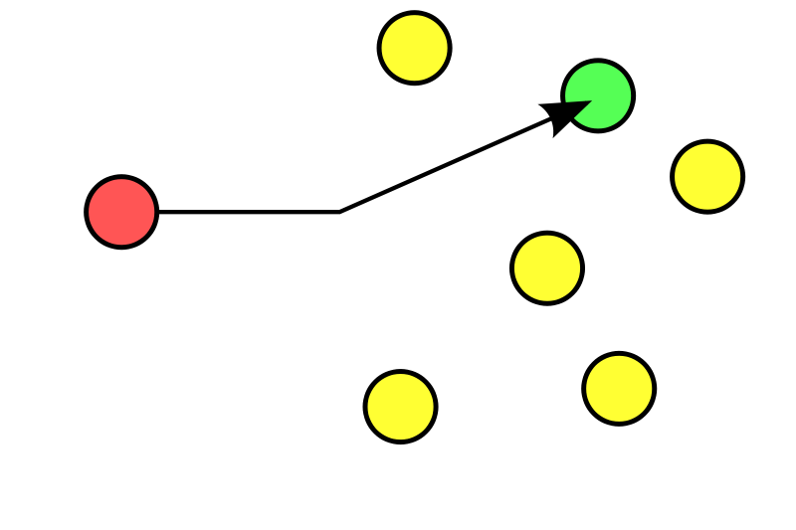
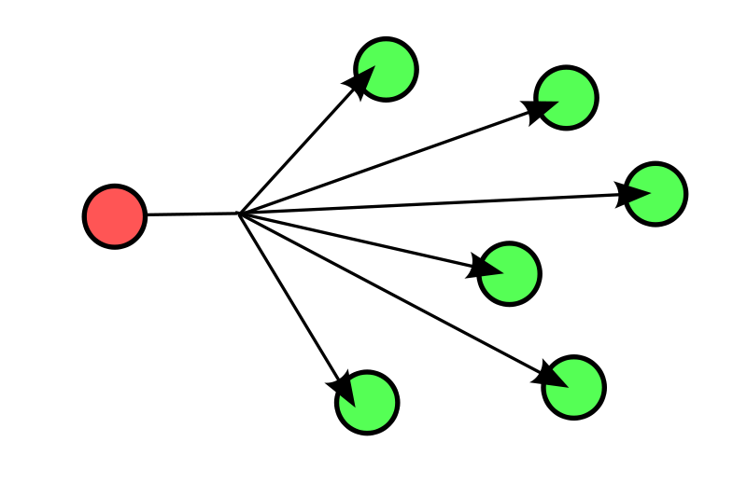
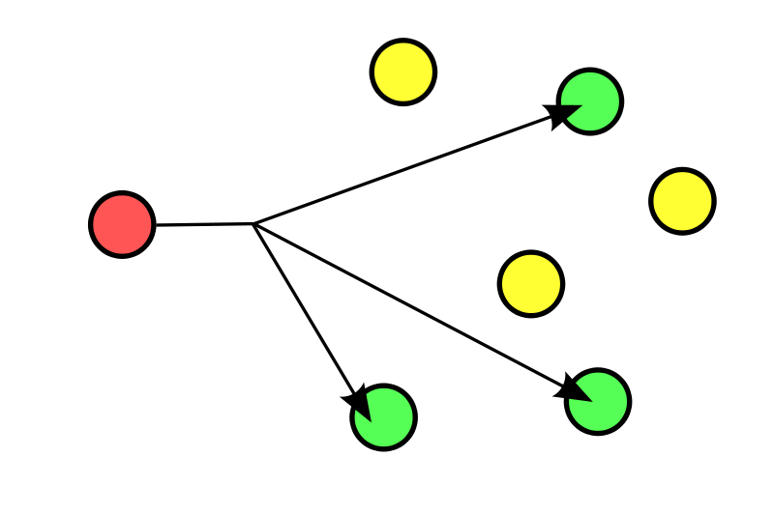
Vrste komunikacije u mreži su:
Unicast (jedan na jedan)
Src IP= 192.168.1.10 dst IP=192.168.3.30
Broadcast (jedan na sve)
Src IP= 192.168.1.10 dst IP=192.168.1.255
odnosno 255. 255. 255. 255
Multicast (jedan na grupu)
Src IP= 192.168.1.10 dst IP=239.0.0.1-239.255.255.255

Slide 49
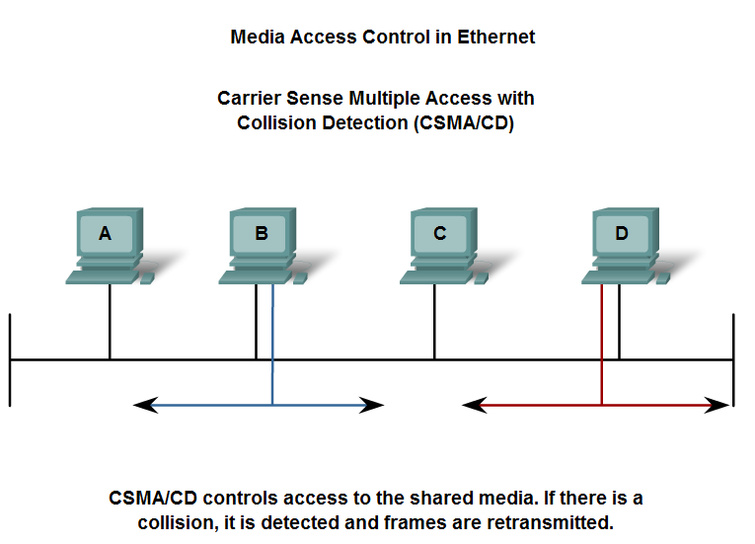
CSMA/CD

Slide 50
CSMA/CD
CSMA/CD (Carrier sensing, multiple access collision detection)
Carrier sensing -svi uređaji prije slanja moraju slušati medij da se uvjere da nitko drugi ne šalje, ako medij nije slobodan, uređaj mora čekati
Multi-access -više uređaja pristupa mediju istovremeno i može se dogoditi da dva uređaja pošalju pakete, jer misle da je medij slobodan-zbog latencije
Collision Detection - Kad je uređaj u listening modu može detektirati kolizije na linku (kolizija je povečanje amplitude signala na linku)
Jam Signal i Random backoff algoritam - Kada je kolizija na linku detektirana, uređaj koji šalje promet šalje “Jam “signal kojim obaviještava druge uređaje o koliziji tako da svi mogu pokrenuti “Random Backof algoritam”-taj algoritam omogućava da svi uređaji prestanu odašiljati na neko random vrijeme, za koje kolizija na linku nestane
Nakon što Random timer istekne svi uređaji se vraćaju u stanje slušanja medija prije slanja (listening befor transmitting)
Random vrijeme Backof algoritma osigurava da uređaji koji su sudjelovali u koliziji ne počnu slati promet istovremeno

Slide 51
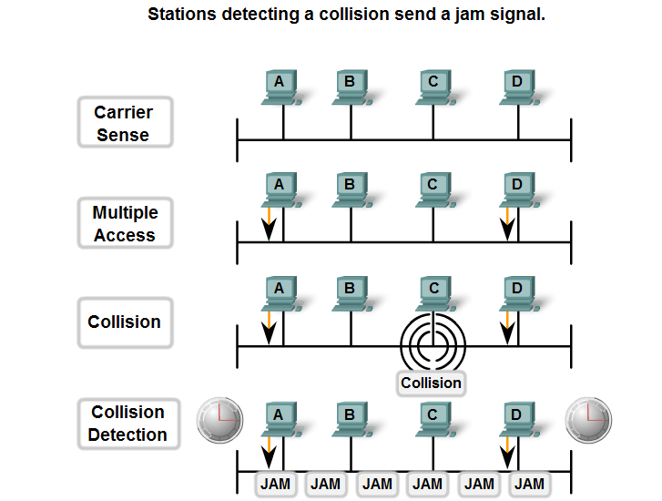
CSMA/CD

Slide 52
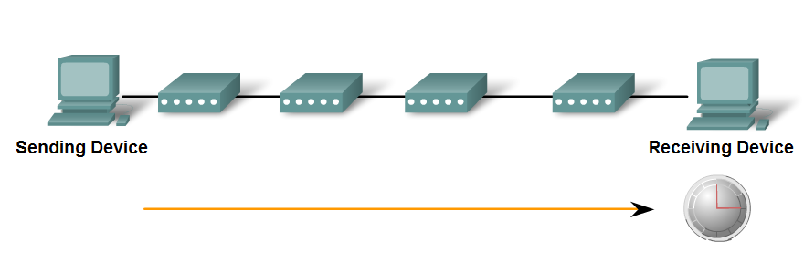
CSMA/CD- uređaj HUB
Hub (uređaj na fizičkom sloju)-uloga mu je reprodukcija signala i korištenjem hub-ova stvaraju se sve veće i veće kolizijske domene dok u jednom trenutku mreža ne postane beskorisna, jer je CSMA/CD kreiran za male mreže s ograničenom količinom prometa
Ako se koriste Hub uređaji u većim mrežama problem što samo jedan uređaj može slati u nekom trenutku (to je Half duplex komunikacija)
Zbog latencije u mreži ostali uređaji neće biti svijesni da neko računalo šalje podatke
Portovi na Cisco opremi mogu biti auto, full i half duplex
Također auto-MDIX (medium dependent auto interface crossover) omogućava da se koriste samo straight kablovi

Slide 53
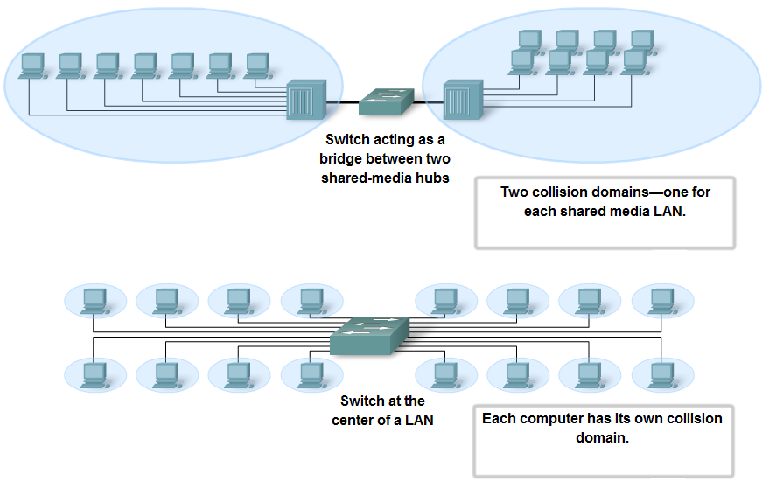
CSMA/CD- uređaj HUB vs preklopnik
HUB mreže nisu skalabilne!
Vrlo su spore!
Danas neupotrebljive!
HUB=PacketSniffer
Switch omogućava:
Dedicirani bandwidth na svakom portu
Okolinu bez kolizija
Full-Duplex komunikaciju

Slide 54
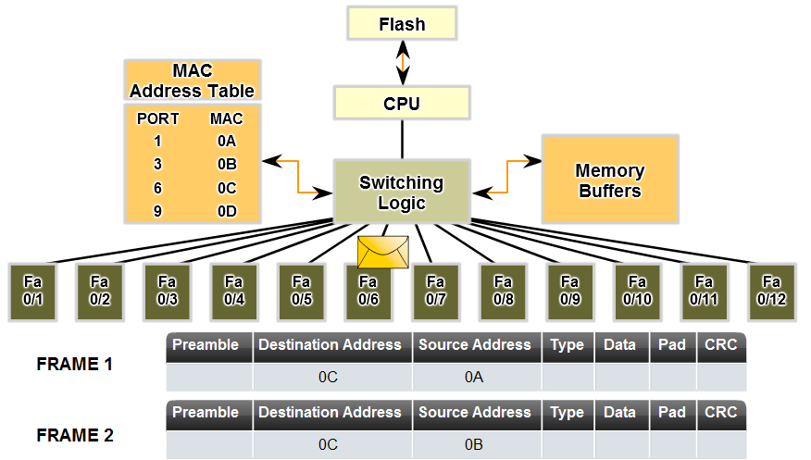
Kako radi preklopnik
Preklopnik radi slijedeće:
Learning (popunjava MAC tablicu na temelju source MAC adrese)
Aging (Nakon što timer za neki zapis u MAC tablici istekne ta MAC adresa se miče iz MAC tablice)
Flooding (Ako switch ne zna gdje poslati neki frame, jer nema MAC adresu u tablici, tada ga šalje na sve portove osim na onaj na koji je frame došao)
Selective Forwarding (proces pregleda destination MAC adrese i prosljeđivanja na određeni port)
Filtering (ne šalje frame na port na koji ga je dobio, ako je frame neispravan odbacuje ga, ako je port security implementiran...)
SW1#sh mac-address-table
Mac Address Table
-------------------------------------------
Vlan Mac Address Type Ports
---- ----------- -------- -----
1 0001.c73a.7154 DYNAMIC Gig1/1
1 00e0.8f81.0b4e DYNAMIC Fa0/2
10 0001.abcd.7232 DYNAMIC Gig1/2
1 00e0.8fba.baba DYNAMIC Fa0/2

Slide 55
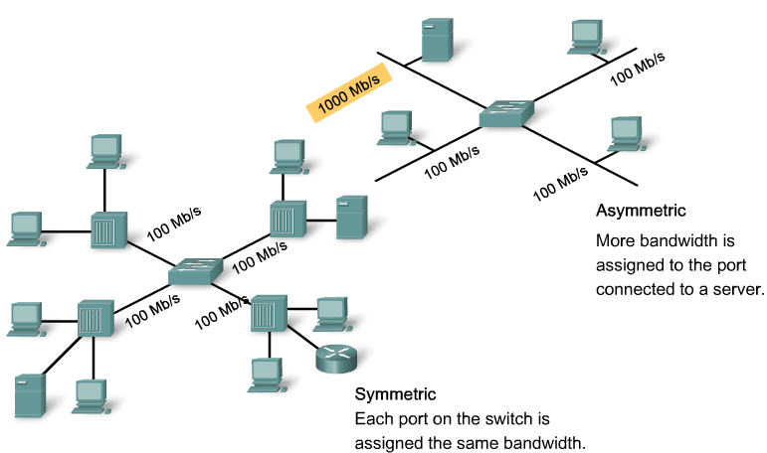
Simetrično vs asimetrično preklapanje

Slide 56
Komunikacija u mreži

Slide 57
Komunikacija u mreži
NAT
ISP2 Fa0/1
MAC AB16
2
ISP2 Fa0/0
MAC AB17
WWW NIC
MAC AB1A
GW Fa0/1
MAC AB13
1
ISP1 Fa0/0
MAC AB15
ISP3 Fa0/0
MAC AB18
3
ISP3 Fa0/0
MAC AB19
ISP1 Fa0/1
MAC AB14
GW Fa0/0
MAC AB12
TOČKA 1:
Src MAC: AB13
Dst MAC: AB14
TOČKA 2:
Src MAC: AB15
Dst MAC: AB16
TOČKA 3:
Src MAC: AB19
Dst MAC: AB1A
MAC PC1: A12C.CAD4.32B5
MAC PC2: 1AD3.BEFD.1BD3

Slide 58
Komunikacija u mreži
NAT
ISP2 Fa0/1 MAC
AB16
2
ISP2 Fa0/0 MAC
AB17
WWW NIC MAC
AB1A
GW Fa0/1 MAC
AB13
1
ISP1 Fa0/0 MAC
AB15
ISP3 Fa0/0 MAC
AB18
3
ISP3 Fa0/0 MAC
AB19
ISP1 Fa0/1 MAC
AB14
GW Fa0/0 MAC
AB12
TOČKA 1:
Src MAC: AB14
Dst MAC: AB13
TOČKA 2:
Src MAC: AB16
Dst MAC: AB15
TOČKA 3:
Src MAC: AB1A
Dst MAC: AB19
MAC PC1: A12C.CAD4.32B5
MAC PC2: 1AD3.BEFD.1BD3

Slide 59
?

Slide 60
ARP
Otkrivanje data-link layer adrese (MAC) kada je mrežna (IP) adresa poznata (npr. Ping 10.10.41.254)
Implementiran na raznim tipovima mreže, no danas govorimo primarno o mapiranju između IPv4 adrese mrežnog sloja i MAC adrese na sloju podatkovne veze ethernet protokola
Na računalu pomoću naredbe arp –a otkrijemo sve ARP zapise (veze IP adresa – MAC adresa) koje računalo poznaje.
Nama bitno je da postoje poruke zahtjev (request) i odgovor (reply)

Slide 61
ARP mehanizam rada
Primjer:
Usmjernik primi IP paket izvan lokalne mreže te ga želi poslati na LAN mrežu no nema MAC adresu odredišta
Pošalje paket i postavi ono što zna – vlastita MAC i IP adresa, odredišna (target) IP adresa dok je Polje MAC adresa je prazno
Vlasnik IP adrese odgovori s ARP paketom u kojemu popuni svoju MAC adresu tako da se popune svi podaci pa pošiljatelj dobije MAC <-> IP mapiranje
Također postoje dodatne funkcije ARP-a: ARP probe i ARP annoucement kojime računalo „proba” da li netko koristi IP adresu koje računalo želi zauzeti
Preklopnici također pamte MAC adrese ali ne koriste ARP da bi ih naučile, već na temelju src MAC addrese u okviru popunjavaju MAC tablicu

Slide 62
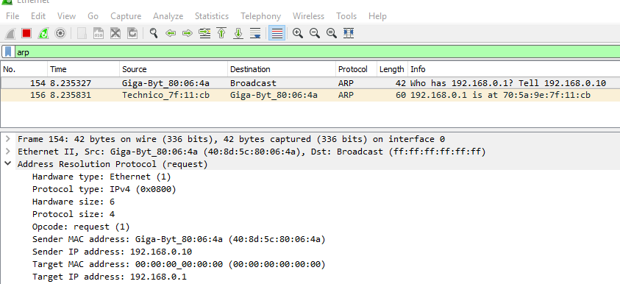
ARP mehanizam rada-wireshark
Primjer (iz Wiresharka) kako se događa ARP upit/odgovor – računalo pita koji je MAC od 192.168.0.1 (GW) broadcastom i dobije kao odgovor koja je njegova MAC adresa:
Prvi okvir je ARP Request koji se šalje na Ethernet broadcast adresu (ff:ff:ff:ff:ff) – dakle svima:

Slide 63
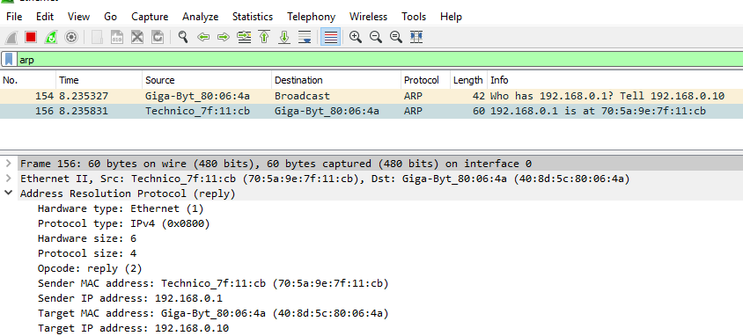

ARP mehanizam rada-wireshark
Drugi je okvir odgovor na ARP zahtjev u kojem GW odgovara sa svoje MAC adrese točno/samo onom računalu koje je poslalo ARP upit

Slide 64
?

